Slide 1

EDU@R 2.0
Sistema de Explotación de Información Educativa
23/08/2011
Notes:
Esta plantilla se puede usar como archivo de inicio para presentar materiales educativos en un entorno de grupo.
Secciones
Para agregar secciones, haga clic con el botón secundario del mouse en una diapositiva. Las secciones pueden ayudarle a organizar las diapositivas o a facilitar la colaboración entre varios autores.
Notas
Use la sección Notas para las notas de entrega o para proporcionar detalles adicionales al público. Vea las notas en la vista Presentación durante la presentación.
Tenga en cuenta el tamaño de la fuente (es importante para la accesibilidad, visibilidad, grabación en vídeo y producción en línea)
Colores coordinados
Preste especial atención a los gráficos, diagramas y cuadros de texto.
Tenga en cuenta que los asistentes imprimirán en blanco y negro o escala de grises. Ejecute una prueba de impresión para asegurarse de que los colores son los correctos cuando se imprime en blanco y negro puros y escala de grises.
Gráficos y tablas
En breve: si es posible, use colores y estilos uniformes y que no distraigan.
Etiquete todos los gráficos y tablas.

Slide 2




EQUIPO DE TRABAJO
María Belén BAZAN
Laura PASTORINO
Pablo NICOLIELLO
Martín HERRÁN
Notes:
Ofrezca una breve descripción general de la presentación. Describa el enfoque principal de la presentación y por qué es importante.
Introduzca cada uno de los principales temas.
Si desea proporcionar al público una guía, puede repetir esta diapositiva de información general a lo largo de toda la presentación, resaltando el tema particular que va a discutir a continuación.

Slide 3

AGENDA
Presentación
Nuestro Producto
Arquitectura
Diseño
Demo
Metodología
Lecciones Aprendidas
Notes:
Ofrezca una breve descripción general de la presentación. Describa el enfoque principal de la presentación y por qué es importante.
Introduzca cada uno de los principales temas.
Si desea proporcionar al público una guía, puede repetir esta diapositiva de información general a lo largo de toda la presentación, resaltando el tema particular que va a discutir a continuación.

Slide 4


¿Donde Estamos?
Notes:
Ésta es otra opción para una diapositiva Información general que usa transiciones.

Slide 5
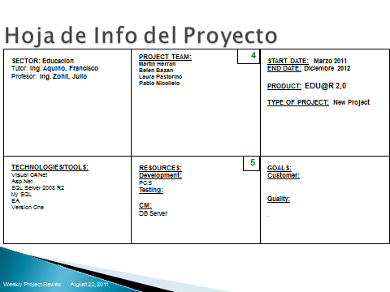
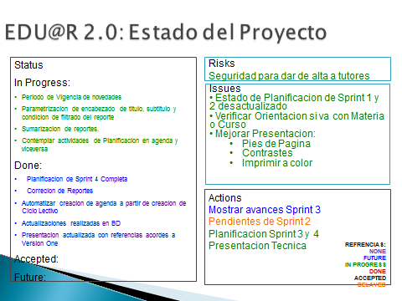
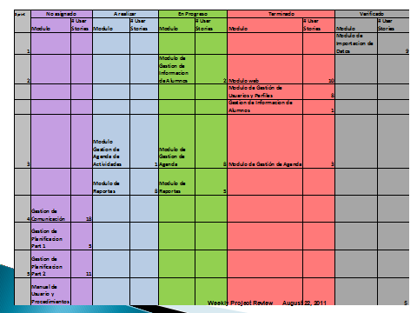
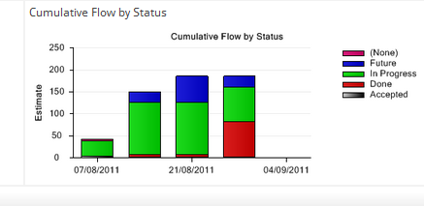
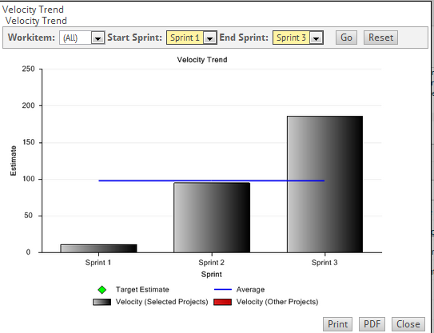
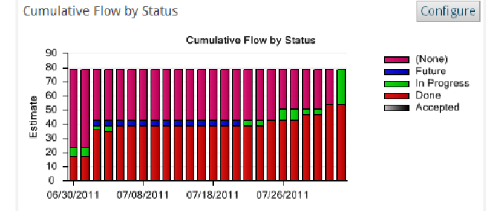
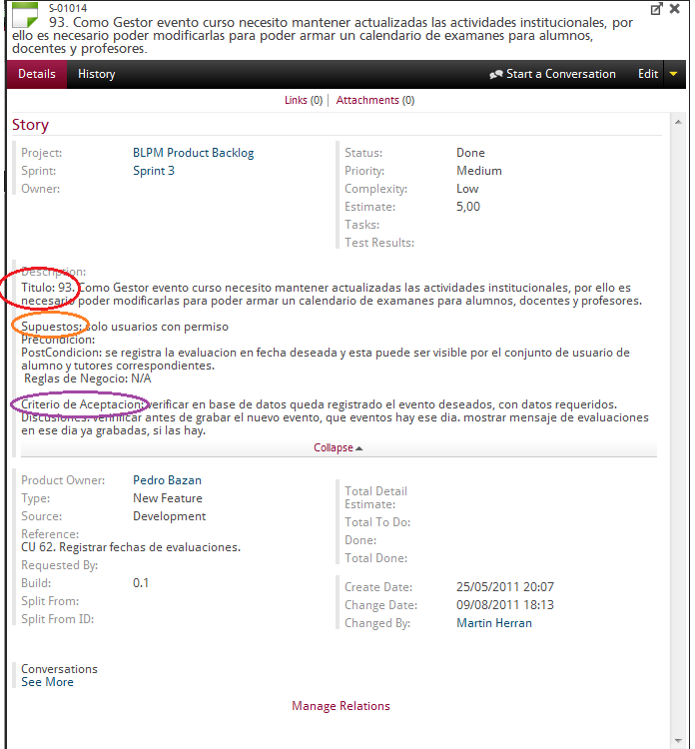


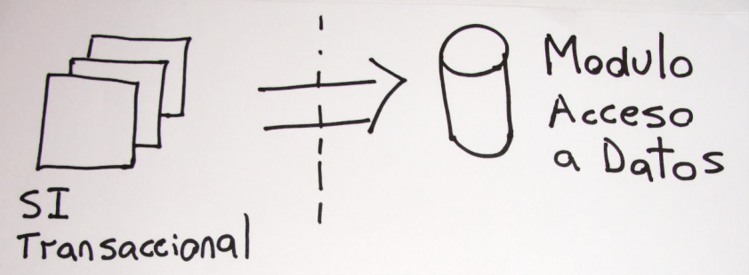
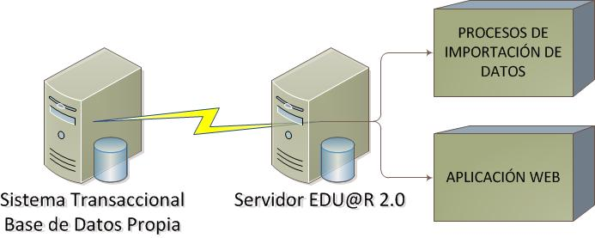

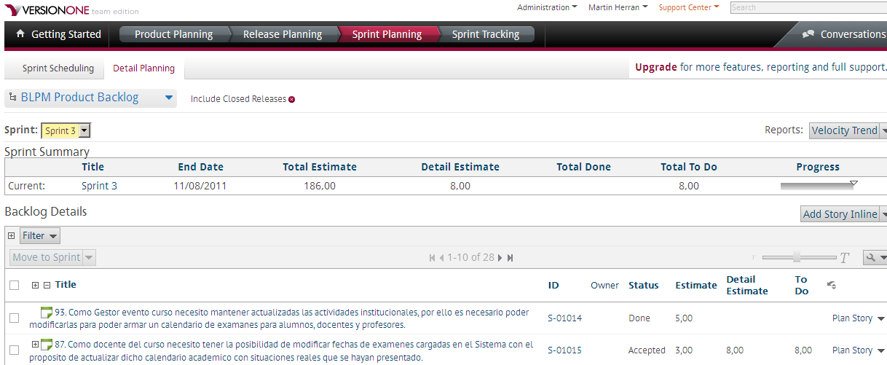
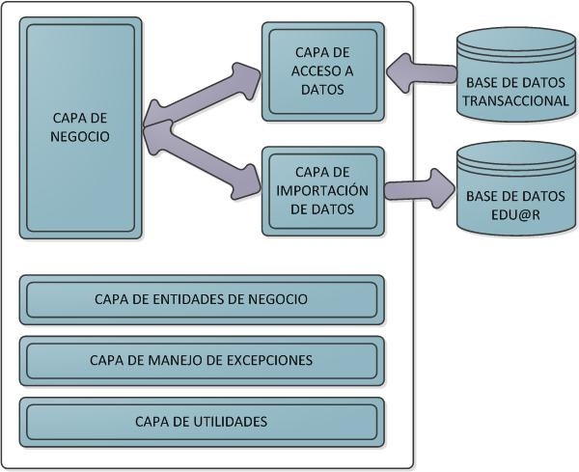
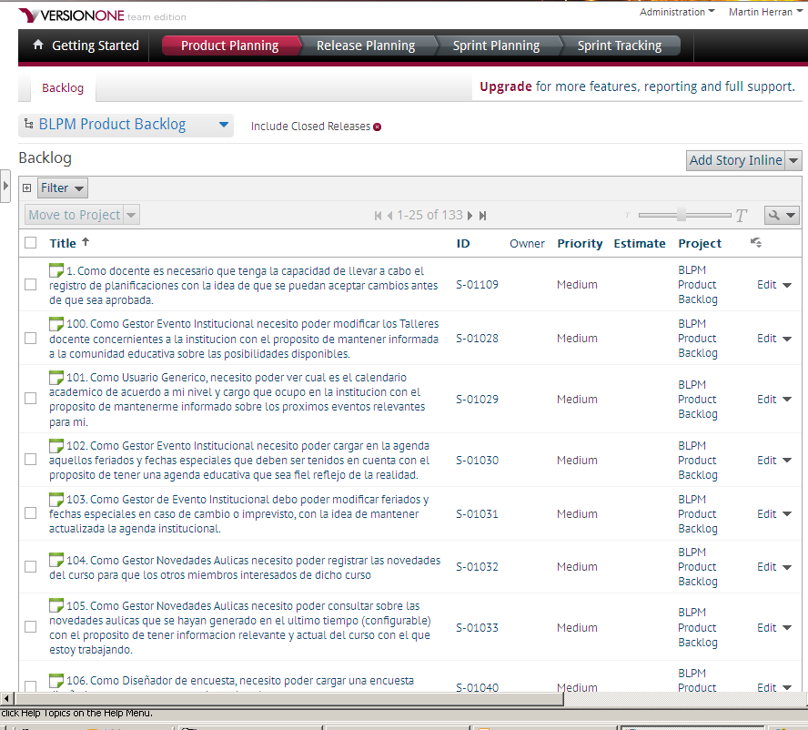
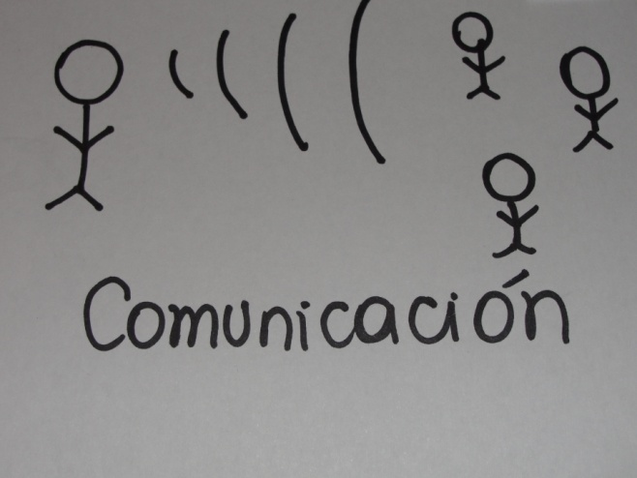
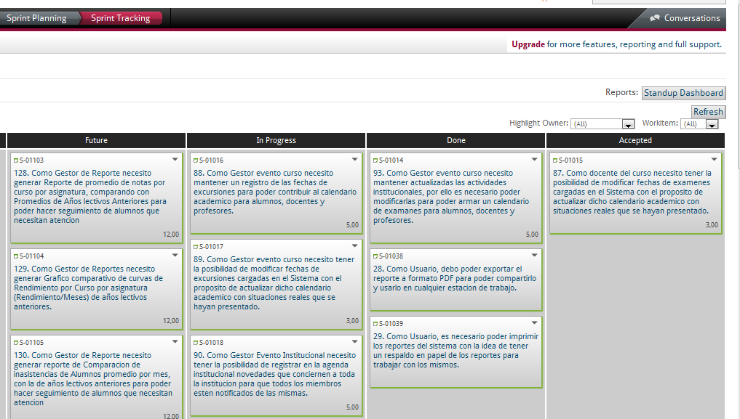
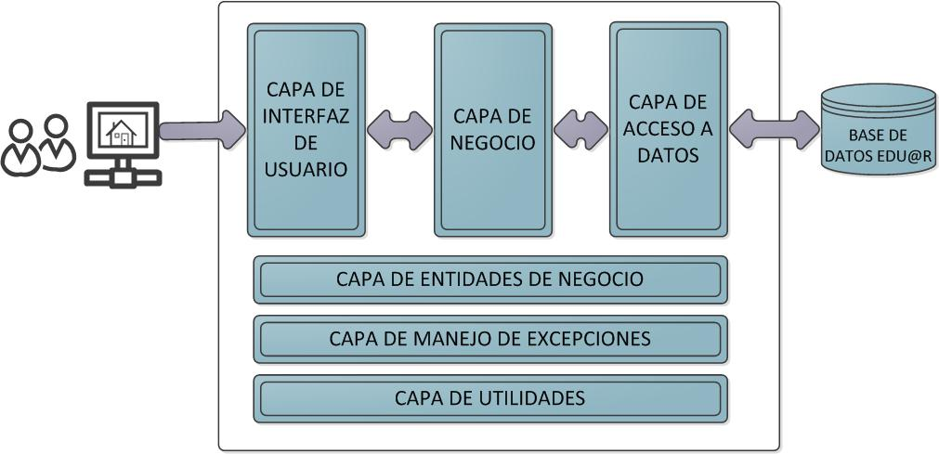
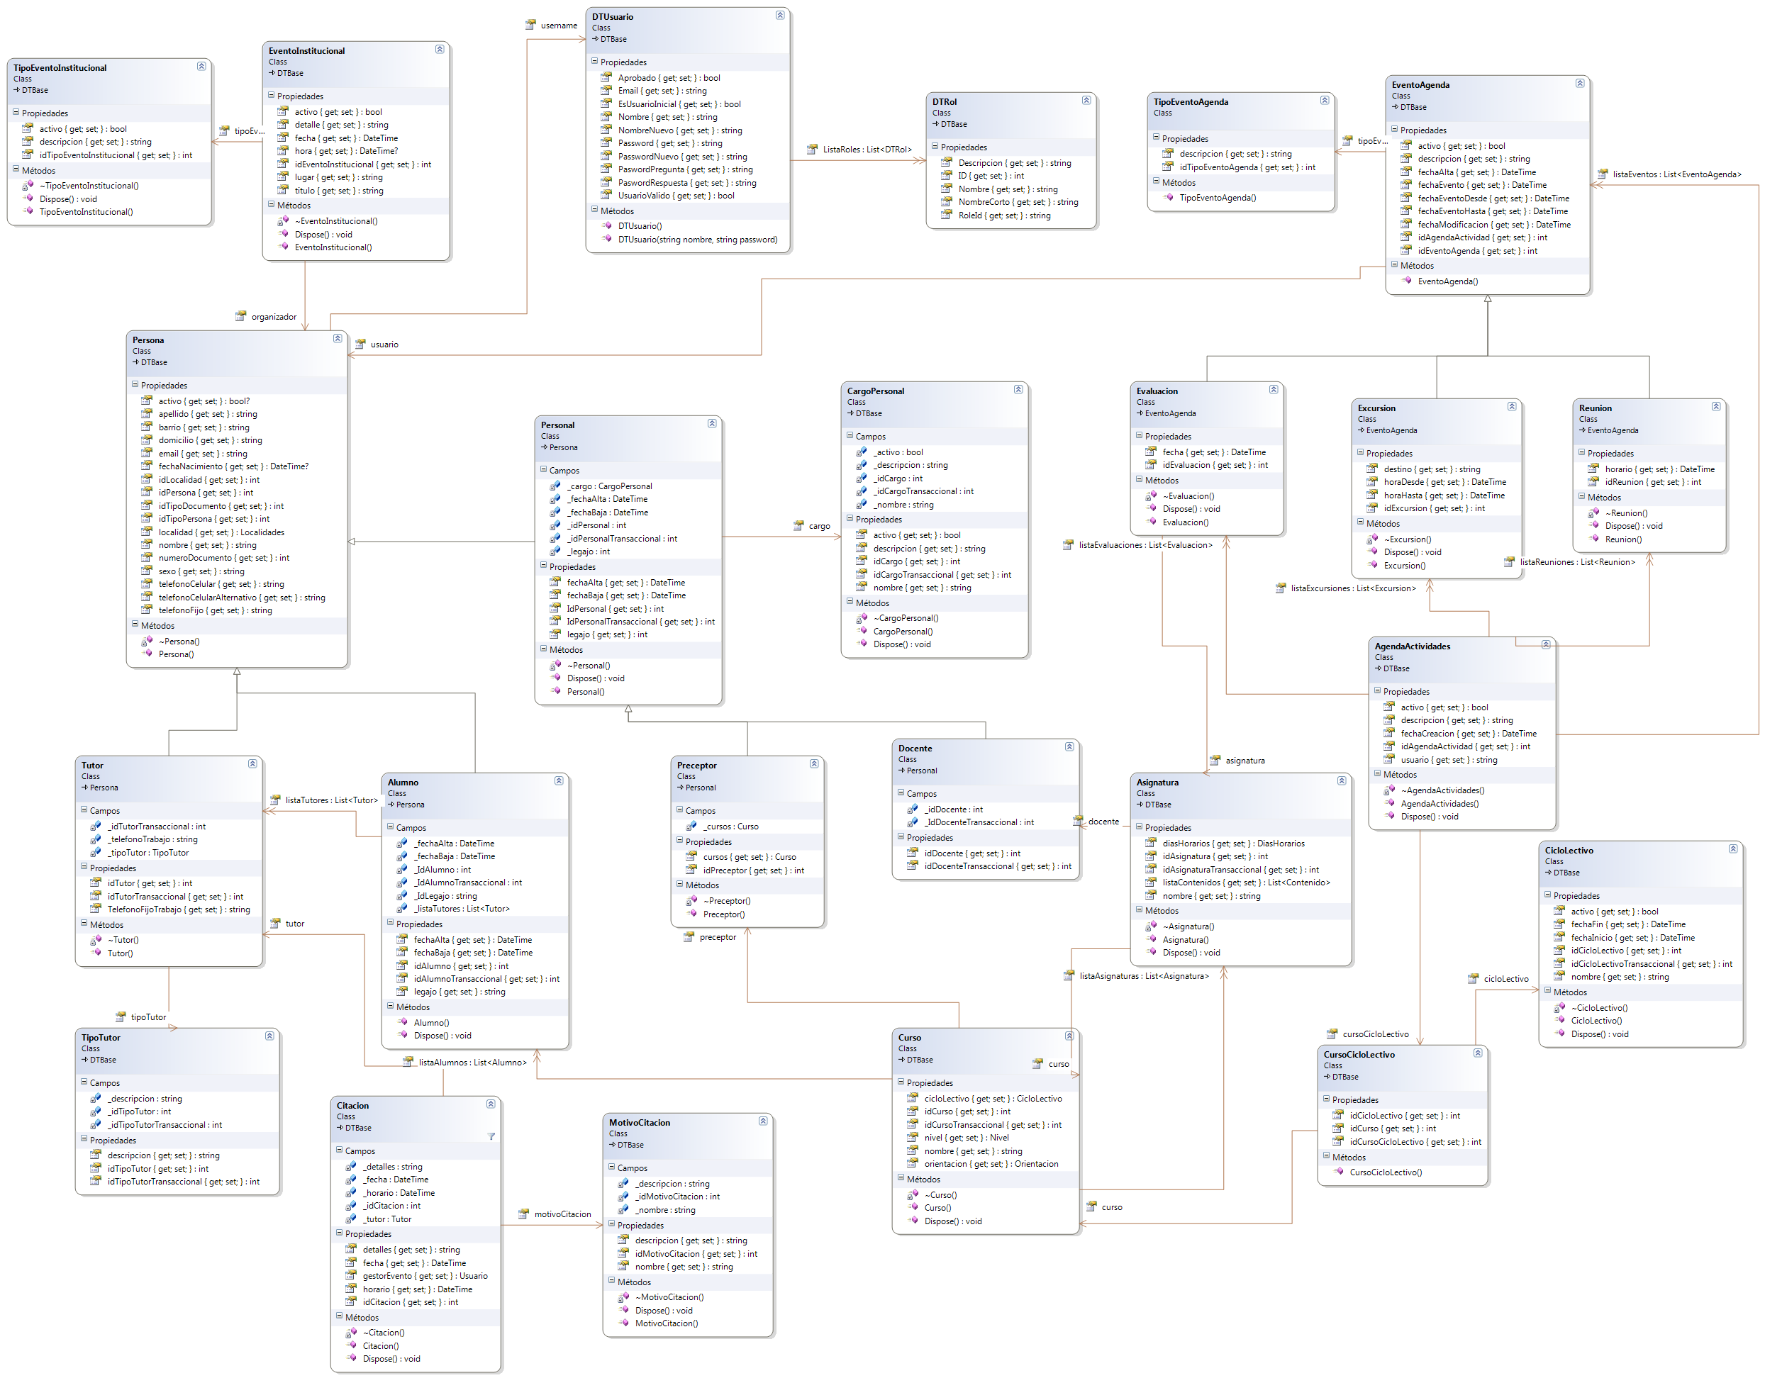
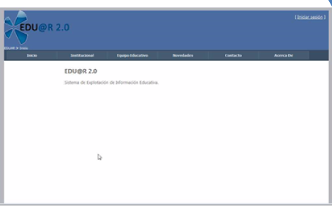
EDU@R 2.0
WPR: Informe semanal del Estado del Proyecto
Métricas
Descripción de User Stories para Trabajar
Especificación
Criterio de Aceptación
Metodología: Soporte al Desarrollo
Planificación
Monitoreo
Explotación de Datos
Version ONE: Herramienta de Gestión del Proyecto
ScrumUP
Nuestro
Producto
Encuestas
Estructura General
Como trabajamos
Que es?
Planeamiento del Sprint: Backlog
Comunicación
Estructura Procesos
Un vistazo..
Arquitectura
Arquitectura Multinivel
Estructura Aplicación
Planeamiento del Producto: Product Backlog
Seguimiento del Sprint: StoryBoard
Diseño
Diagrama estático
Version One
WPR Presentation
ScrumUP: Soporte al Diseño
Metodología
de Trabajo
DEMO

Slide 6
Lecciones Aprendidas

Slide 7



Lecciones Aprendidas
Manejo del Tiempo
Comunicación y sinergia
Máximo Provecho a Potencial Individual
Madurez en Planificación
Valor para el Cliente

Slide 8
Lecciones Aprendidas
Manejo del Tiempo
Tiempo es un recurso limitado y precioso
Priorizar se debe convertir en una buena practica
Comunicación y Sinergia
Sabes que esta haciendo cada integrante en cada momento
Cuando haya un impedimento, todo el equipo responde y no solo el individuo
Potencial individuales
Cada persona tiene un carácter y estilo diferenciador
Saber que tareas puede asumir cada integrante y como puedo ir tomando nuevas responsabilidades
Madurez en Planificación
El mayor conocimiento del dominio, del producto y la tecnología permiten mejorar estimaciones de tiempo y esfuerzo.
También el mismo histórico del Producto sirve como entrada para estimaciones.
Valor para el Cliente
QUE necesita el Cliente?
COMO lo necesita?
Casos de uso validos para el Cliente.

Slide 9

¿Preguntas?

Slide 10

Gracias!

Slide 11
Introducción
Situación Actual
Sumario
EDU@R 2.0
Unused Section Space 6
Unused Section Space 1
Unused Section Space 2
Unused Section Space 4
Unused Section Space 5
Unused Section Space 3

